Slide 1


Proyecto EduNova
EduNova Project
Integrantes: Fabián González & Valentina Latorre
Docente: Rocío Contreras A.
Fecha: 20 de octubre, 2026

Slide 2


Integrantes del Proyecto
Fabián González
Encargado de desarrollo, arquitectura y pruebas
Valentina Latorre
Encargada de desarrollo, diseño y pruebas

Slide 3
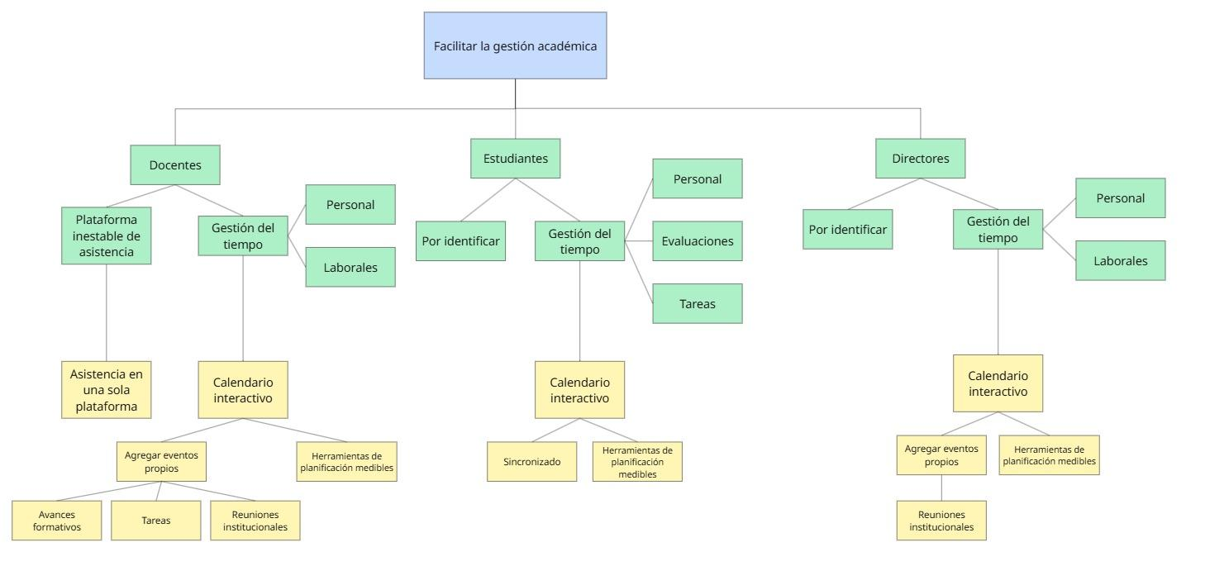
Descripción del Proyecto

Slide 4
Objetivo General
Facilitar la gestión académica para docentes, estudiantes y administrativos, apoyando la gestión del tiempo de los usuarios y mejorando su progreso académico.
Objetivos Específicos
1.-Reducir en un 20 % el tiempo dedicado a la gestión de actividades académicas de docentes, estudiantes y administrativos, durante los primeros 3 meses de implementación, a través de la comparación del tiempo promedio necesario para completar tareas antes y después de utilizar EduNova.
2.-Incrementar en un 25 % el cumplimiento oportuno de las actividades académicas de los estudiantes, durante los primeros 3 meses de uso, a través del seguimiento del porcentaje de tareas completadas dentro de los plazos establecidos en la plataforma.
3.-Disminuir en un 30 % el tiempo requerido por los docentes para registrar y gestionar la asistencia estudiantil, durante las primeras 8 semanas de implementación, a través de la medición del tiempo promedio dedicado al registro y corrección de asistencia por sección.
4.-Aumentar en un 15 % la participación de los estudiantes en las actividades académicas programadas, durante el primer semestre de implementación, a través del seguimiento del porcentaje de asistencia registrado por asignatura y sección en EduNova.
5.- Mejorar en un 20 % la eficiencia de los directores de carrera en el seguimiento académico de los estudiantes, durante los primeros 3 meses de implementación, a través de la reducción del tiempo promedio necesario para consultar indicadores de asistencia y detectar estudiantes con baja participación.

Slide 5
Alcances y Limitaciones del Proyecto
Alcance | Limitaciones
Registro de asistencia Notificación interna de inasistencia Visualización asistencia porcentual Registro de observaciones Seguimiento de observaciones Generación de eventos Asignación de eventos a curso, docente y estudiante Notificación de eventos Visualización calendarizada de lo eventos Cambiar visualización general Exportar reportes Generar plantilla para ingesta de datos Importe de datos Almacenamiento en nube | No conexiones de comunicación externa (api para correo, WhatsApp, etc.) No automatización de procesos completos No paso a aplicativo

Slide 6
Metodología
Metodología Lean
Mejora continua
Entrega de valor al cliente
Búsqueda de la perfección
Compromiso del equipo a través de cambios incrementales
Mejora en calidad
Mayor satisfacción del cliente
Feedback del cliente

Slide 7
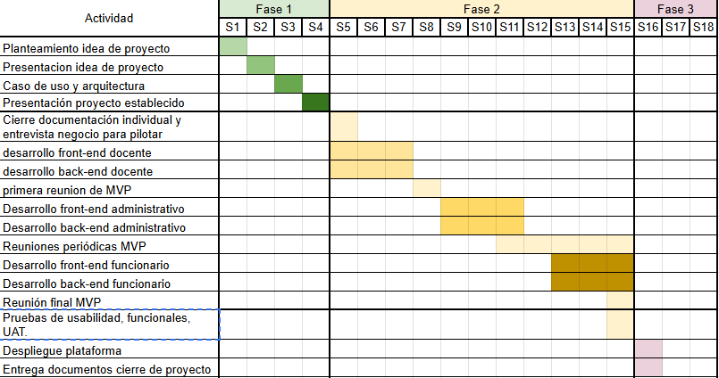
Carta Gantt

Slide 8
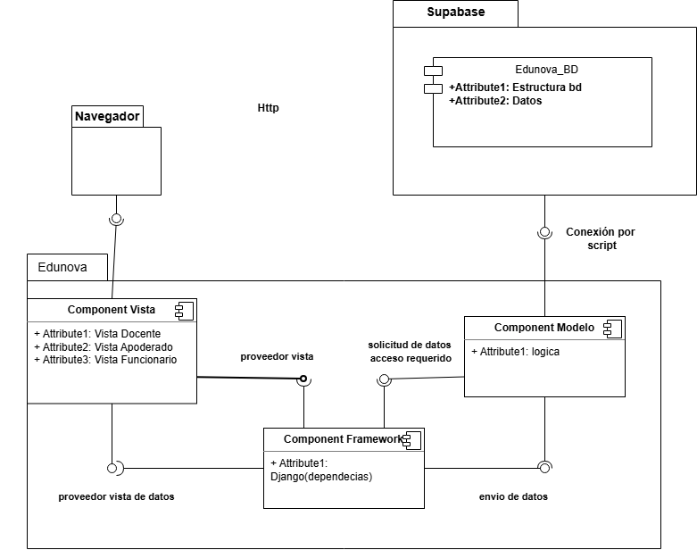
Arquitectura de Software

Slide 9
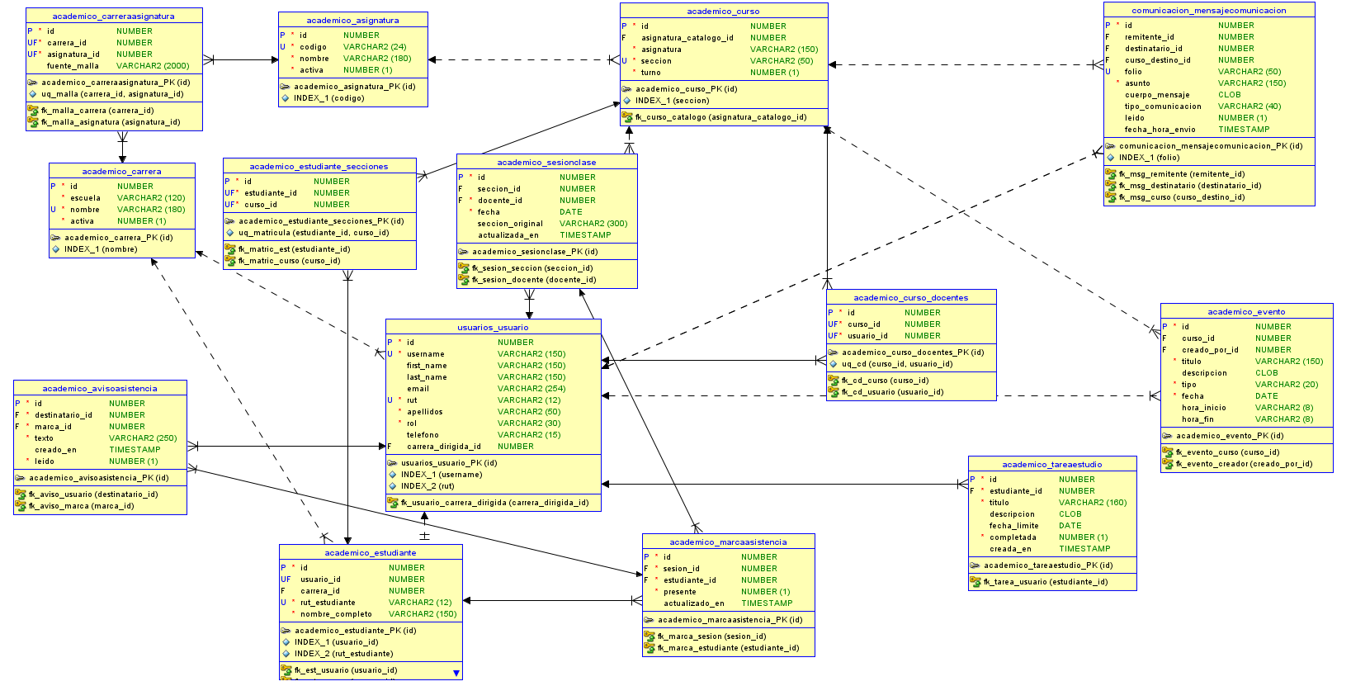
Modelo de Datos

Slide 11
Tecnologías Utilizadas
Frontend | HTMX, Alpine.js, Tailwind CSS
Backend | Django
Base de Datos | PostgreSQL, Supabase (dentro del código)
Entornos | Visual Studio Code, Supabase (sitio web)

Slide 12
Demostración EduNova

Slide 13
Resultados Obtenidos

Slide 14
Obstáculos Identificados

Slide 15
Siguientes Pasos
Tiempo ajustado -> encuestas usuarios clave (estudiantes, docentes, directores de carrera)
Diseñar pruebas funcionalidad y de usabilidad
Modificaciones en base a feedback de usuarios clave
Modificaciones a nivel proyecto en base a feedback pertinente

Slide 16
Q&A

